Slide 1
Многопоточность и мультипроцессность
А зачем такие сложности?
Что лучше выбрать?
А чем это грозит?

Slide 2
Зачем много программ скрещивать?
Есть готовая программа, и надо с ней взаимодействовать

Slide 3
Зачем много программ скрещивать?
Есть готовая программа, и надо с ней взаимодействовать
Программная система разделена на слабозависимые модули, выполняющие разные задачи

Slide 4
Зачем много программ скрещивать?
Есть готовая программа, и надо с ней взаимодействовать
Программная система разделена на слабозависимые модули, выполняющие разные задачи
Потому что написать две простые программы легче чем одну сложную

Slide 5
Зачем много потоков?
Пишем многопользовательскую программу (СУБД, Web-сервис, и т.д.)

Slide 6
Зачем много потоков?
Пишем многопользовательскую программу (СУБД, Web-сервис, и т.д.)
В программе "тяжелые" алгоритмы, а подвешивать UI нельзя

Slide 7
Зачем много потоков?
Пишем многопользовательскую программу (СУБД, Web-сервис, и т.д.)
В программе "тяжелые" алгоритмы, а подвешивать UI нельзя
Программная модель подразумевает параллельную работу некоторых сущностей

Slide 8
Что выбрать?
Потоки - дешевле (потребляют меньше ресурсов: один блок памяти, один процесс)

Slide 9
Что выбрать?
Потоки - дешевле (потребляют меньше ресурсов: один блок памяти, один процесс)
Процессы легче программировать

Slide 10
Что выбрать?
Потоки - дешевле (потребляют меньше ресурсов: один блок памяти, один процесс)
Процессы легче программировать
Маленькая обособленная задача - отдельный процесс

Slide 11
Что выбрать?
Потоки - дешевле (потребляют меньше ресурсов: один блок памяти, один процесс)
Процессы легче программировать
Маленькая обособленная задача - отдельный процесс
Нужно совместно использовать данные - потоки

Slide 12
Что выбрать?
Потоки - дешевле (потребляют меньше ресурсов: один блок памяти, один процесс)
Процессы легче программировать
Маленькая обособленная задача - отдельный процесс
Нужно совместно использовать данные - потоки
Куски ПО могут быть разделены по разным машинам? Однозначно разные процессы!

Slide 13
Особенности мультипроцессности
По умолчанию все защищено

Slide 14
Особенности мультипроцессности
По умолчанию все защищено
Нужно постараться, что бы достучаться до другой программы и обменяться данными

Slide 15
Особенности мультипроцессности
По умолчанию все защищено
Нужно постараться, что бы достучаться до другой программы и обменяться данными
Если одна программа "не хочет" общения, вторая "не сможет" с ней общаться

Slide 16
Особенности многопоточности
По умолчанию почти все общее (кроме локальных переменных)

Slide 17
Особенности многопоточности
По умолчанию почти все общее (кроме локальных переменных)
Нужно постараться, чтобы не навредить другому потоку

Slide 18
Особенности многопоточности
По умолчанию почти все общее (кроме локальных переменных)
Нужно постараться, чтобы не навредить другому потоку
Если первый поток "не заботится" о защите, второй поток не сможет обеспечить безопасный обмен.

Slide 19
Проблемы общие
Гонка сигналов (Race condition)

Slide 20
Гонка. Потоки.
Глобальная переменная
X
if( X%2 == 0 )
MessageBox( X + " четное число !" );
X++
Поток №1
Поток №2
7 четное число!

Slide 21

Знаете кто это?

Slide 22
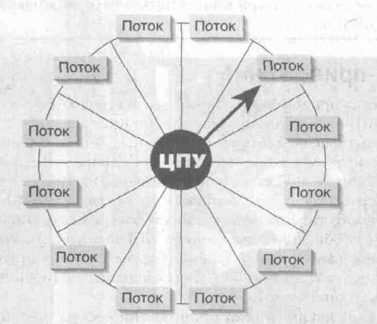
Страшная правда жизни потоков

Slide 23
Гонка. Потоки.
Глобальная переменная
X
if( X%2 == 0 )
MessageBox( X + " четное число !" );
X++
Поток №1
Поток №2
7 четное число!

Slide 24


Гонка. Процессы.
Файл для обмена данными
1. А напишу-ка я Маше!
2. "Ты дура"...
5. "ка меня прости, я больше не буду!"
3. Ой, Вася написал! Срочно читаем!
4. "Ты дура" ?!?!?!?!?!!!!!!?!?!?!
6. TerminateProcess( VasyaHandle )
Программа "Вася"
Программа "Маша"

Slide 25
Проблемы общие
Гонка сигналов (Race condition)
Взаимная блокировка (Deadlock - состояние бесконечного ожидания)

Slide 26
Взаимная блокировка
Вот Маша соскучится, напишет, я ей сразу и расскажу, что тоже соскучился!

Slide 27

Взаимная блокировка
И чего Вася не пишет !?
Ни - за - что
первая не напишу !!!!
Девочки так не поступают!
Вот Маша соскучится, напишет, я ей сразу и расскажу, что тоже соскучился!

Slide 28
Проблемы общие
Гонка сигналов (Race condition)
Взаимная блокировка (Deadlock - состояние бесконечного ожидания)
Бесполезная трата ресурсов на проверку готовности (Spinlock — циклическая блокировка)

Slide 29
Циклическая блокировка

Slide 30
Циклическая блокировка
Вот пять минут в Доту поиграю, и Маше напишу...

Slide 31
Циклическая блокировка
Вот пять минут в Доту поиграю, и Маше напишу...
Прошли сутки...

Slide 32
Циклическая блокировка
* А вдруг Вася написал...
Вот пять минут в Доту поиграю, и Маше напишу...
Прошли сутки...

Slide 33
Циклическая блокировка
* А вдруг Вася написал...
* А может теперь?
Вот пять минут в Доту поиграю, и Маше напишу...
Прошли сутки...

Slide 34
Циклическая блокировка
* А вдруг Вася написал...
* А может теперь?
* Ну вот теперь - то точно написал...
Вот пять минут в Доту поиграю, и Маше напишу...
Прошли сутки...

Slide 35
Циклическая блокировка
* А вдруг Вася написал...
* А может теперь?
* Ну вот теперь - то точно написал...
* Целых 1 000 000 микросекунд не проверяла WhatsApp, наверное написал!
Вот пять минут в Доту поиграю, и Маше напишу...
Прошли сутки...

